Slide 1
Районное методическое объединение «Воспитание красноярских дошкольников»
муниципальное бюджетное дошкольное образовательное учреждение
«Детский сад № 251 общеразвивающего вида с приоритетным осуществлением деятельности по художественно-эстетическому направлению развития детей»
(МБДОУ № 251)
Старший воспитатель:
Идт А.В
Красноярск, 2024

Slide 2
Основная методическая тема: создание условий в ДОО для гармоничного развития личности ребенка в рамках реализации муниципальной концепции развития дошкольного образования в городе Красноярске
Цель: создание условий для освоения и применения педагогами в ДОО приемов, методов, технологий, обеспечивающих включенность детей в образовательный процесс, позволяющих эффективно достигать планируемые образовательные результаты, в рамках реализации муниципальной концепции развития дошкольного образования в городе Красноярске
Задачи деятельности:
- повышать квалификацию и профессиональное мастерство педагогических и управленческих кадров ДОО в освоении и применении педагогических средств, позволяющих эффективно достигать планируемые образовательные результаты, осваивая новые позиции, задаваемые технологией образования;
- организовать необходимое методическое сопровождение педагогических и управленческих кадров ДОО в процессе освоения ими профессиональных компетенций в соответствии с методической темой;
- организовать эффективное профессиональное взаимодействие педагогических и управленческих кадров ДОО, предъявление успешного опыта образовательных организаций по реализации ООП.

Slide 3
Годовой план работы РМО «Управление воспитанием красноярских дошкольников»
Сроки | Мероприятия | Целевая группа | Ответственные
22 октября, 2024 год | Установочное заседание районного методического объединения «Воспитание красноярских дошкольников» | Педагоги ДОУ Свердловского района | Старший воспитатель МБДОУ № 251 – Идт А.В.
26 ноября, 2024 год | 1. Заседание по обмену опытом деятельности в рамках реализации КТП, организации РППС, наполнения рабочих программ воспитания ДОУ по теме районного методического объединения. 2. Распределение тематики выступлений по предъявлению образовательных практик в рамках темы районного методического объединения. | Педагоги ДОУ Свердловского района | Старший воспитатель МБДОУ № 251 – Идт А.В. Педагоги ДОУ Свердловского района
28 января, 2025 год | 1.Представление образовательных практик ДОУ Свердловского района по теме «Воспитание красноярских дошкольников» 2.Мозговой штурм по теме «Историческое воспитание в ДОУ» | Педагоги ДОУ Свердловского района | Старший воспитатель МБДОУ № 251 – Идт А.В. Педагоги ДОУ Свердловского района

Slide 4
Годовой план работы РМО «Управление воспитанием красноярских дошкольников»
Сроки | Мероприятия | Целевая группа | Ответственные
25 марта, 2025 год | 1.Представление образовательных практик ДОУ Свердловского района по теме «Управление воспитанием красноярских дошкольников» 2.Семинар «Современные технологии в воспитании детей дошкольного возраста» | Педагоги ДОУ Свердловского района | Старший воспитатель МБДОУ № 251 – Идт А.В. Педагоги ДОУ Свердловского района
20 мая, 2025 год | 1.Анализ деятельности районного методического объединения. 2.Выбор успешных практик, инструментария по теме «Воспитание красноярских дошкольников» 3.Награждение участников районного методического объединения. 4.Оформление отчетной документации | Педагоги ДОУ Свердловского района | Старший воспитатель МБДОУ № 251 – Идт А.В. Педагоги ДОУ Свердловского района

Slide 5
Реализация государственной политики в сфере воспитания детей дошкольного возраста
Федеральный закон "Об образовании в Российской Федерации" от 29.12.2012 N 273-ФЗ (последняя редакция)
Концепция развития дошкольного образования до 2025 года
Федеральный государственный образовательный стандарт дошкольного образования (ФГОС ДО)
Федеральная образовательная программа дошкольного образования (ФОП ДО)

Slide 6
Воспитание - деятельность, направленная на развитие личности, формирование у обучающихся трудолюбия, ответственного отношения к труду и его результатам, создание условий для самоопределения и социализации обучающихся на основе социокультурных, традиционных российских духовно-нравственных ценностей и принятых в российском обществе правил и норм поведения в интересах человека, семьи, общества и государства, формирование у обучающихся чувства патриотизма, гражданственности, уважения к памяти защитников Отечества и подвигам Героев Отечества, закону и правопорядку, человеку труда и старшему поколению, взаимного уважения, бережного отношения к культурному наследию и традициям многонационального народа Российской Федерации, природе и окружающей среде;
(в ред. Федерального закона от 31.07.2020 N 304-ФЗ,
от 04.08.2023 N 479-ФЗ, от 25.12.2023 N 685-ФЗ)

Slide 7
Цели и принципы нормативно-правовых документов дошкольного образования (ФГОС ДО, ФОП ДО) направлены на:
- создание единого образовательного пространства в ДОО;
- воспитание подрастающего поколения как знающего и уважающего историю и культуру малой Родины, своей семьи.
Одним из приоритетов Концепции развития дошкольного образования города и края на период до 2025 года является актуализация воспитательного потенциала в системе дошкольного образования.
Задача: развитие воспитательного потенциала посредством учета регионального и локального контекстов, следования принципам ценностного единства и сотрудничества во взаимодействии с родителями и другими представителями социального окружения
Ожидаемый результат: Динамика развития педагогических практик в области воспитания детей дошкольного возраста.

Slide 8
Патриотическое направление: Родина и природа
Духовно-нравственное направление: милосердие, жизнь, добро
Социальное направление: человек, семья, дружба, сотрудничество
Познавательное направление: познание
Физическое и оздоровительное направление: жизнь и здоровье
Эстетическое направление: культура и красота
Трудовое направление: труд
В возрасте от 5 до 7 лет у ребенка идет наиболее интенсивное личностное развитие, начинает формироваться самосознание, поэтому воспитание чувств гражданственности и патриотизма, любви к малой Родине традиционно решается в ДОУ
ВОСПИТАНИЕ

Slide 9
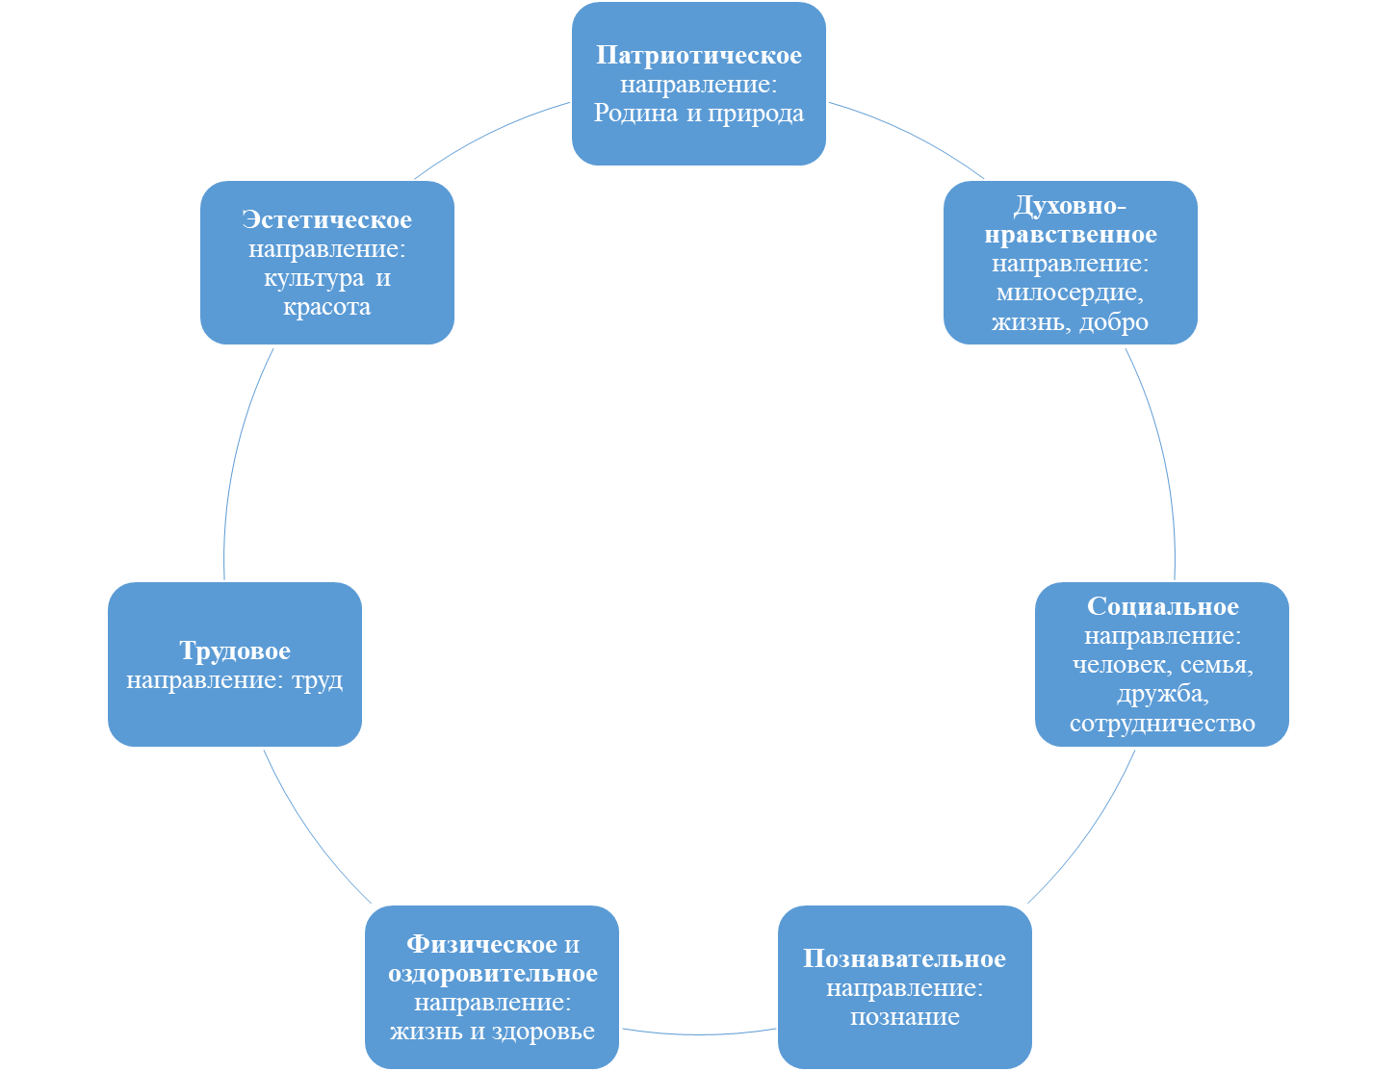
Практическое задание
Вспомните, какие формы и методы работы
с детьми вы используете для реализации
направлений воспитания в своей практике?
ВОСПИТАНИЕ

Slide 10
Рабочая программа воспитания
Целевые ориентиры воспитания детей
Направление воспитания | Ценности | Целевые ориентиры (ранний возраст) | Целевые ориентиры (на этапе завершения освоения программы)
Патриотическое | Родина, природа | Проявляющий привязанность к близким людям, бережное отношение к живому | Любящий свою малую Родину и имеющий представление о своей стране – России, испытывающий чувство привязанности к родному дому, семье, близким людям
Духовно-нравственное | Жизнь, милосердие, добро | Способный понять и принять, что такое «хорошо» и «плохо». Проявляющий сочувствие, доброту | Различающий основные проявления добра и зла, принимающий и уважающий традиционные ценности, ценности семьи и общества, правдивый, искренний, способный к сочувствию и заботе, к нравственному поступку. Способный не оставаться равнодушным к чужому горю, проявлять заботу. Самостоятельно различающий основные отрицательные и положительные качества, иногда прибегая к помощи взрослого в ситуациях морального выбора
Социальное | Человек, семья, дружба, сотрудничество | Испытывающий чувство удовольствия в случае одобрения и чувство огорчения в случае неодобрения со стороны взрослых. Проявляющий интерес к другим детям и способный бесконфликтно играть рядом с ними. Проявляющий позицию «Я сам!». Способный быть самостоятельным (свободным) активным действиям в общении | Проявляющий ответственность за свои действия и поведение; принимающий и уважающий различия между людьми. Владеющий основами речевой культуры. Дружелюбный и доброжелательный, умеющий слушать и слышать собеседника, способный взаимодействовать со взрослыми и сверстниками на основе общих дел и интересов.

Slide 11
Направление воспитания | Ценности | Целевые ориентиры (ранний возраст) | Целевые ориентиры (на этапе завершения освоения программы)
Познавательное | Познание | Проявляющий интерес к окружающему миру. Любознательный, активный в поведении и деятельности | Любознательный, наблюдательный, испытывающий потребность в самовыражении, в том числе творческом. Проявляющий активность, самостоятельность, инициативу в познавательной, игровой, коммуникативной и продуктивной видах деятельности и в самообслуживании. Обладающий первичной картиной мира на основе традиционных ценностей
Физическое и оздоровительное | Здоровье, жизнь | Понимающий ценность жизни и здоровья, владеющий основными способами укрепления здоровья – физическая культура, закаливание, утренняя гимнастика, личная гигиена, безопасное поведение и другое; стремящийся к сбережению и укреплению собственного здоровья и здоровья окружающих. Проявляющий интерес к физическим упражнениям и подвижным играм, стремление к личной и командной победе, нравственные и волевые качества | Понимающий ценность жизни, владеющий основными способами укрепления здоровья - занятия физической культурой, закаливание, утренняя гимнастика, соблюдение личной гигиены и безопасного поведения и другое; стремящийся к сбережению и укреплению собственного здоровья и здоровья окружающих. Проявляющий интерес к физическим упражнениям и подвижным играм, стремление к личной и командной победе, нравственные и волевые качества. Демонстрирующий потребность в двигательной деятельности. Имеющий представление о некоторых видах спорта и активного отдыха.

Slide 12
Направление воспитания | Ценности | Целевые ориентиры (ранний возраст) | Целевые ориентиры (на этапе завершения освоения программы)
Трудовое | Труд | Поддерживающий элементарный порядок в окружающей обстановке. Стремящийся помогать старшим в доступных трудовых действиях. Стремящийся к результативности, самостоятельности, ответственности в самообслуживании, в быту, в игровой и других видах деятельности (конструирование, лепка, художественный труд, детский дизайн и другое). | Понимающий ценность труда в семье и в обществе на основе уважения к людям труда, результатам их деятельности. Проявляющий трудолюбие при выполнении поручений и в самостоятельной деятельности.
Эстетическое | Культура и красота | Проявляющий эмоциональную отзывчивость на красоту в окружающем мире и искусстве. Способный к творческой деятельности (изобразительной, декоративно-оформительской, музыкальной, словесноречевой, театрализованной и другое). | Способный воспринимать и чувствовать прекрасное в быту, природе, поступках, искусстве. Стремящийся к отображению прекрасного в продуктивных видах деятельности.
+ ЧФУ (часть формируемая участниками образовательных отношений)

Slide 13
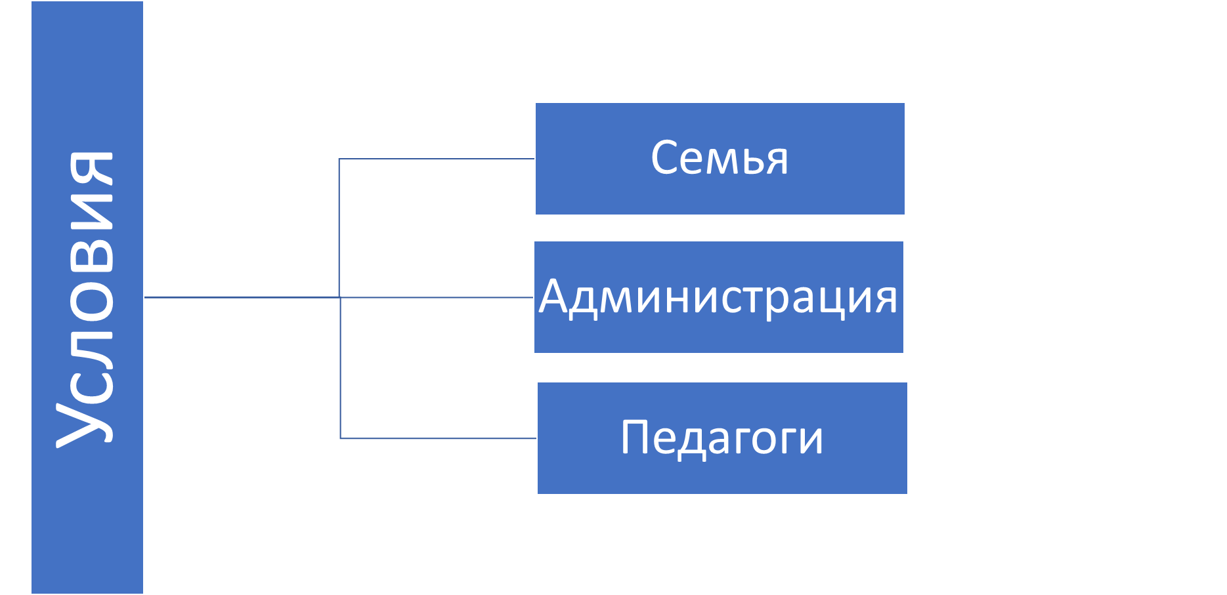

Slide 14
Муниципальный проект «С чего начинается Родина?» (формирование российской гражданской идентичности)
Срок реализации проекта: 1 сентября 2023 года – 31 августа 2026 года
Цель: формирование у дошкольников и у обучающихся в муниципальных образовательных организациях
г. Красноярска личностных качеств, отражающих на каждом уровне образование осознание ими российской
гражданской идентичности, уважение к историческому прошлому великого российского государства, стремление к процветанию России посредством проектной, познавательно-исследовательской и социально-значимой деятельности в социокультурном пространстве города

Slide 15
Подпроект «Юный горожанин»
Цель: сопровождение деятельности педагогов ДОУ методическими вспомогательными цифровыми ресурсами (ГИД юного горожанина) для организаци проектной, познавательно-исследовательской и любой социально-значимой полезной деятельности во взаимодействии с родителями, способствующей становлению личностных качеств, отражающих осознанное отношение к малой и большой Родине, и формированию компетенций юного горожанина
Важнейшая задача педагогов:
создание условий для организации поисковой активности детей
в познании семьи, родного города, края, социально - значимой полезной деятельности
Социальное партнерство
Гид юного красноярца
Успешные практики

Slide 16
Картотека мероприятий
Древние обитатели земли Красноярской
Острог у Красного яра
Красноярск исторический
Красноярск в годы Великой Отечественной войны (1941-1945)
Красноярск индустриальный
Красноярск культурный
Красноярск спортивный
Красноярск туристический
Город, в котором хочется жить

Slide 17
Планирование реализации направления «Воспитание» в ДОУ
Образовательная
программа
(ОП ДО)
Рабочая программа
воспитания
Парциальные
программы
«Домашнее» задание

Slide 18
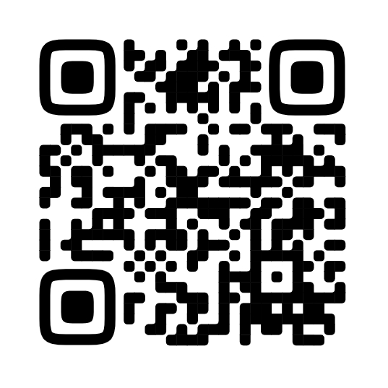
Анкетирование
Пройдите, пожалуйста, опрос по ссылке: https://clck.ru/3E69Ut

